Slide 1


Slide 2
基于视频分析的嵌入式运动目标检测
与测速系统
上海大学机电工程与自动化学院
指导老师：周文举
队长：韩小飞
队员：何钰
队员：陈亚玉

Slide 3
研究背景与意义
研究现状，难点与创新点
系统设计
总结与展望

Slide 4
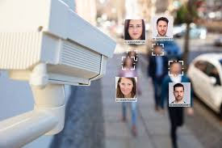
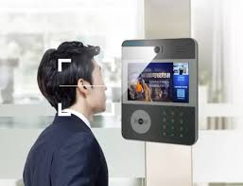

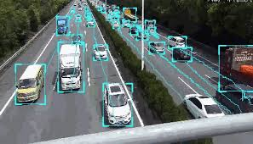

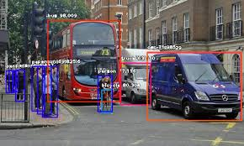


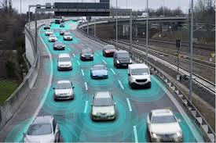
研究背景与意义
基于视频分析的嵌入式运动目标检测与测速系统

Slide 5
基于视频分析的嵌入式运动目标检测与测速系统
1、运动检测算法 2、目标跟踪算法
①帧差法 ②混合高斯模型（GMM） 粒子滤波目标跟踪
③Vibe算法 ④背景差分法
3、目标检测算法 4、运动目标速度标记方法
①YOLO目标检测 ②HOG+SVM
研究现状
难点与创新
难点： 1.运动目标前景存在空洞；创新：1、搭建了嵌入式运动目标检测系统
2.生成的前景存在鬼影； 2、实现了运动目标实时测速
3.嵌入式系统算力有限 3、未使用第三方开源库

Slide 6
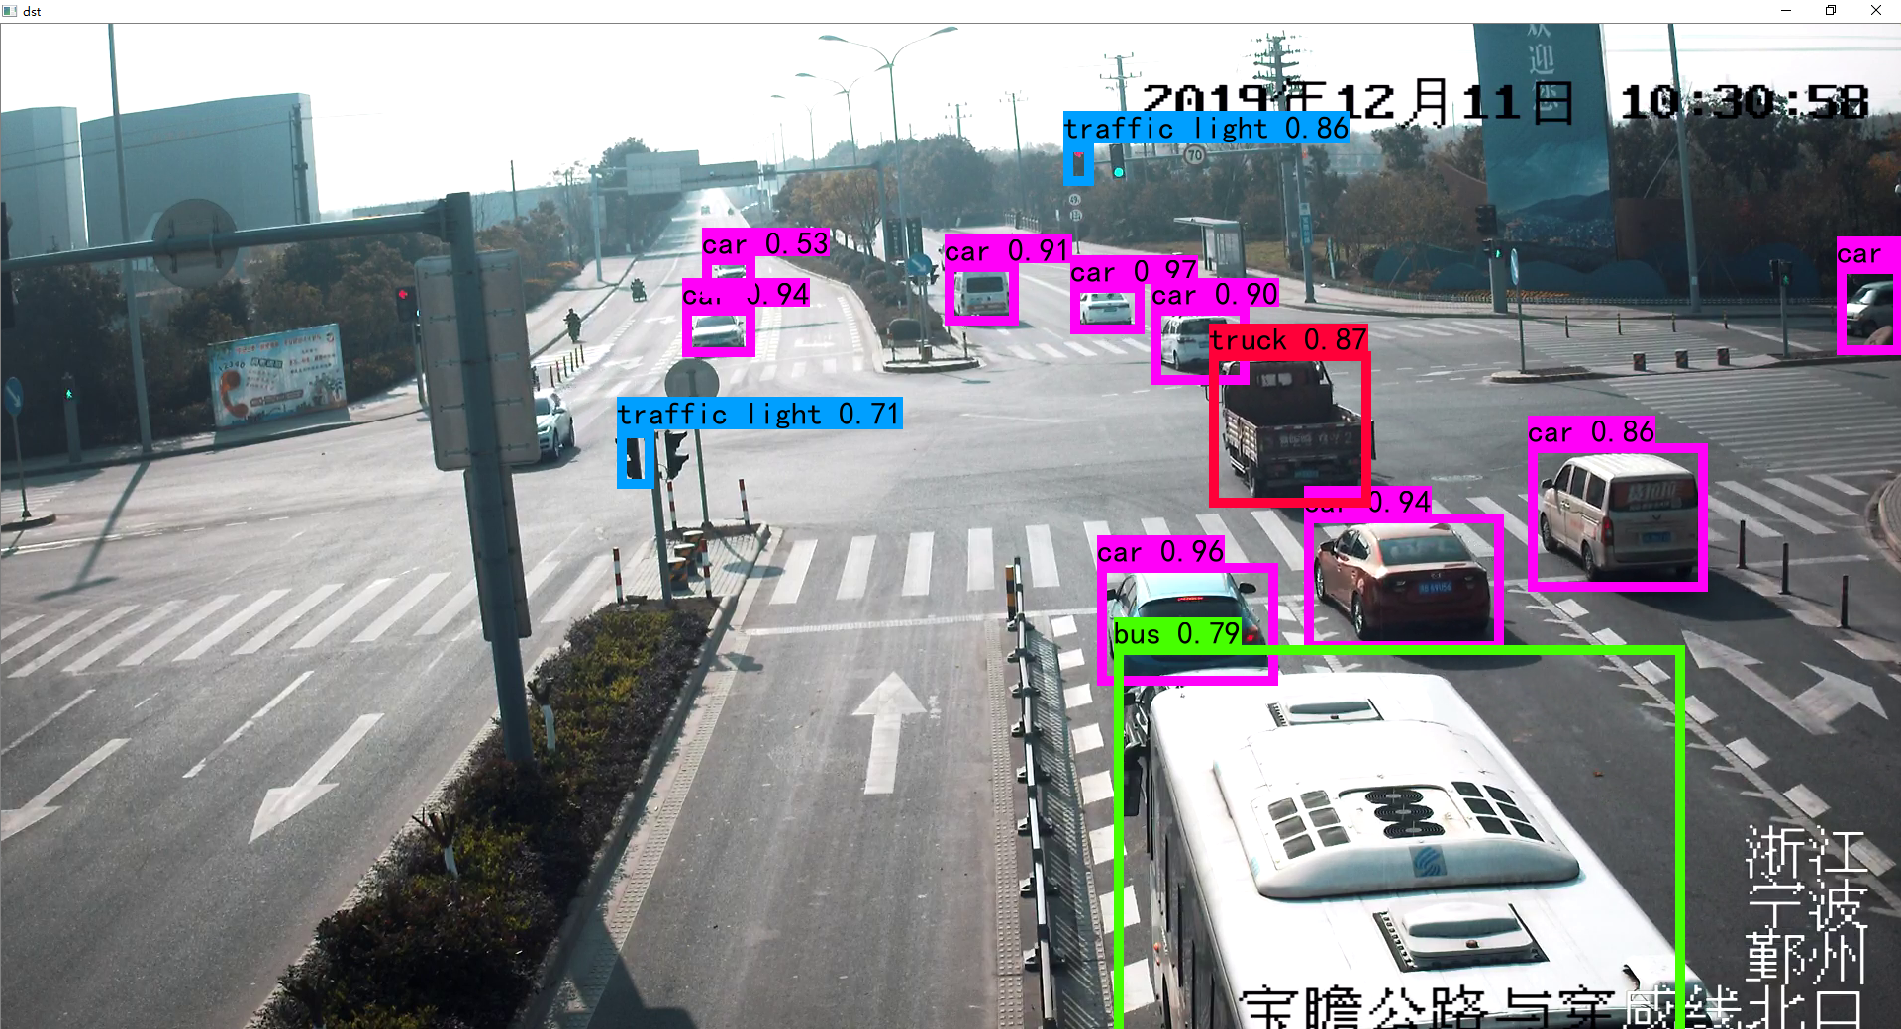
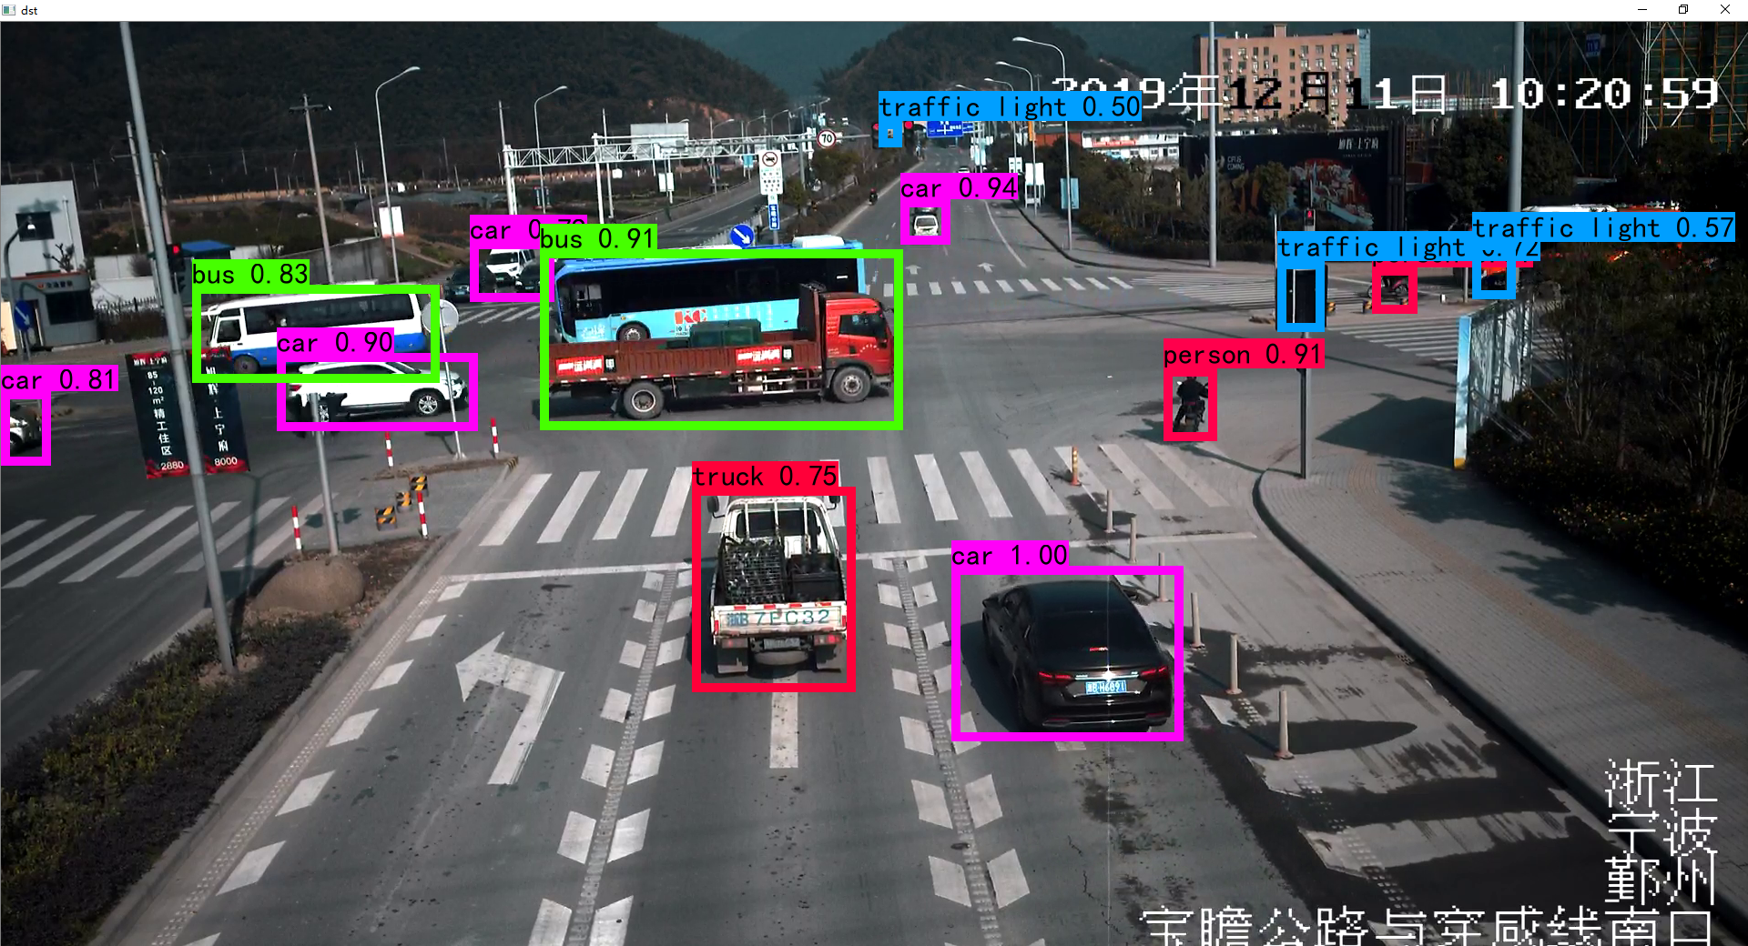
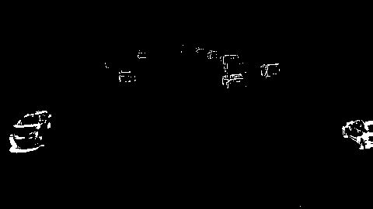
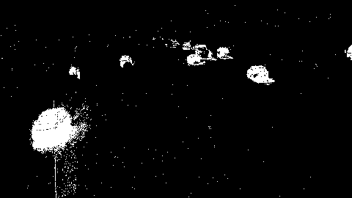
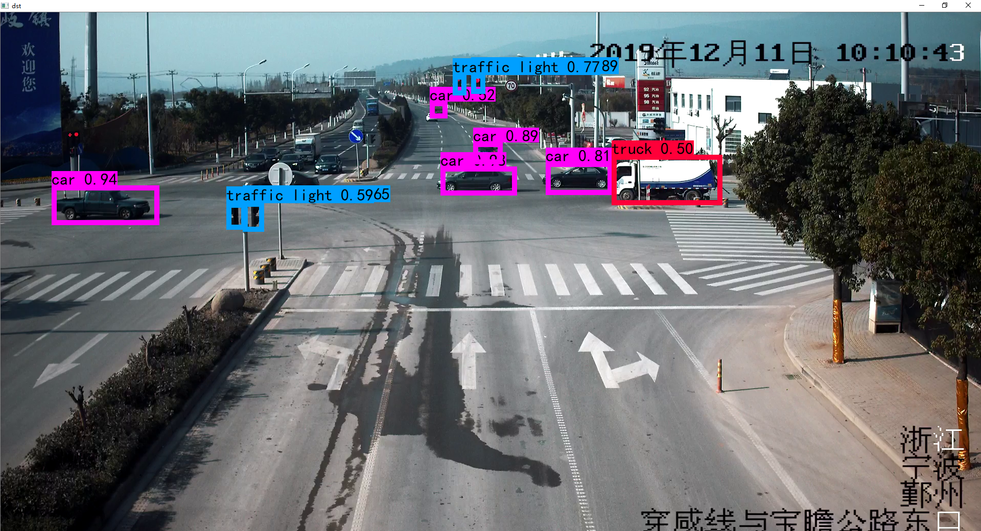
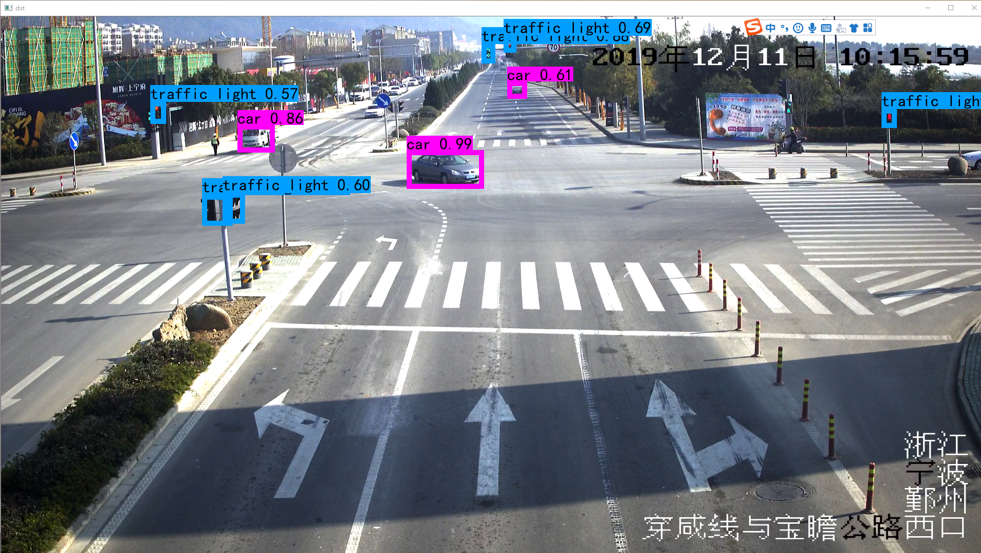
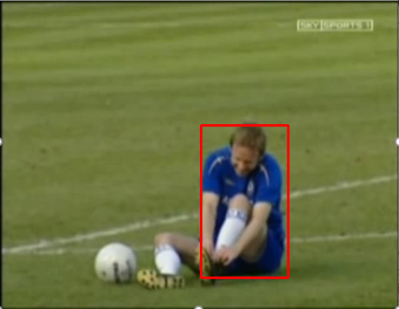
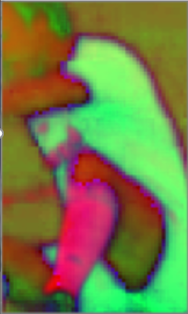
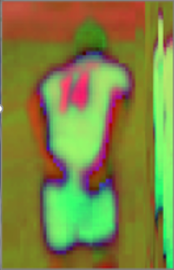
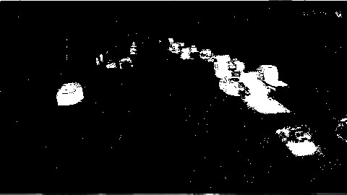
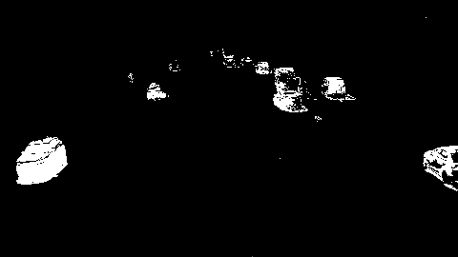
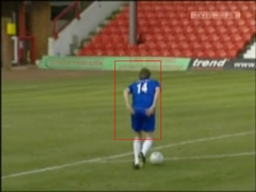
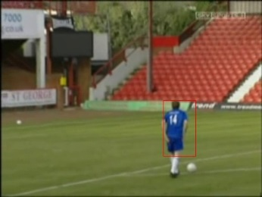
方案论证
运动目标检测算法
目标检测
1、帧差法
2、混合高斯模型（GMM）
YOLOv3目标检测效果图
目标跟踪
3、Vibe算法
4、Vibe+GMM
粒子滤波目标跟踪效果图

Slide 7
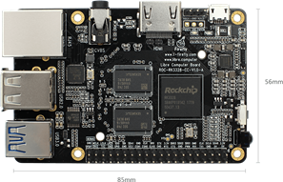
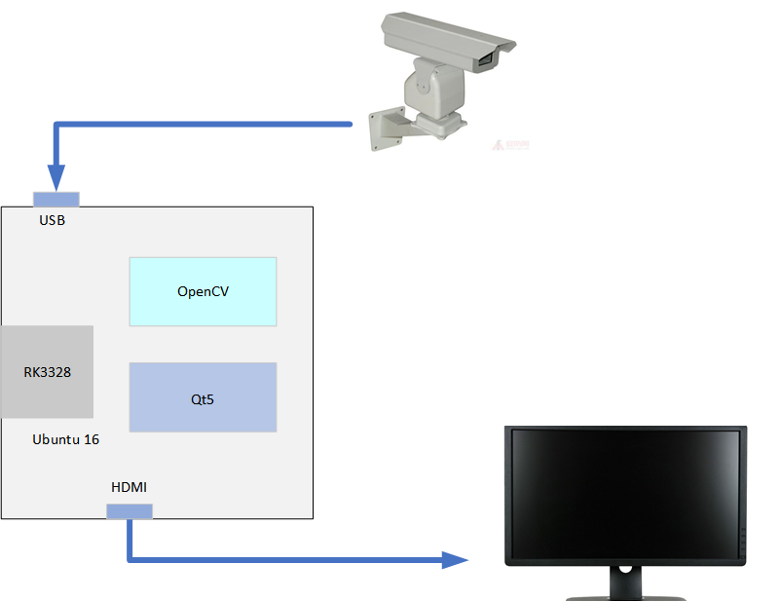
总体系统设计
硬件设计
软件设计

Slide 8
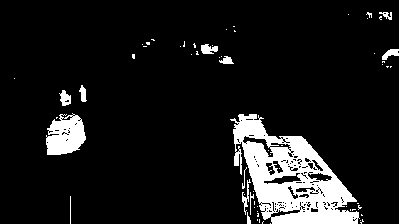
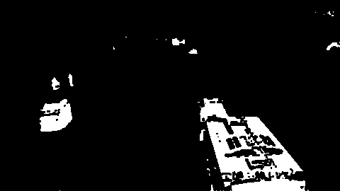


软件系统——运动目标检测与图像预处理
图像预处理
前景图
中值滤波去噪
高斯模糊滤波
形态学滤波膨胀

Slide 9
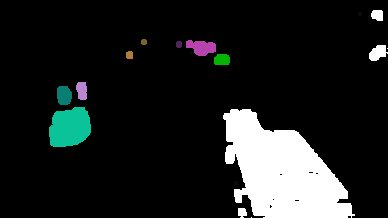
软件系统——目标定位跟踪
连通域标记
目标定位流程图
有效质心限定

Slide 10
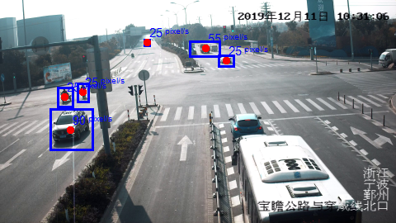
软件系统——运动速度检测

Slide 11
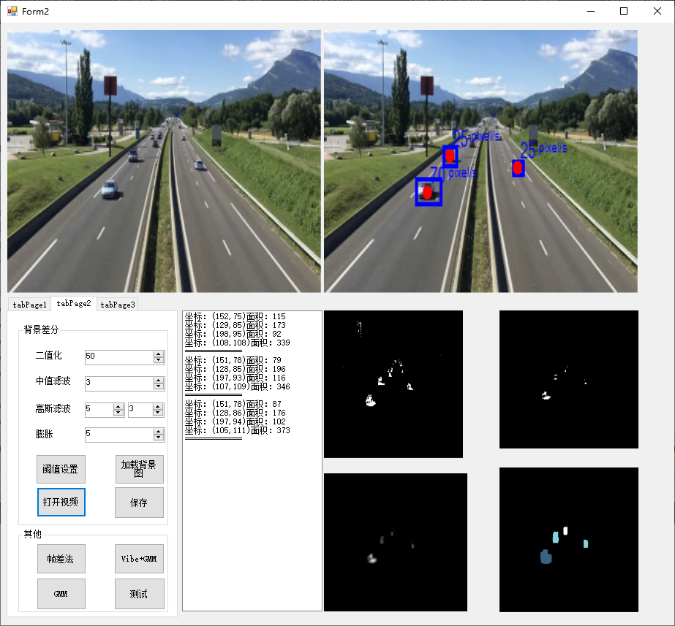
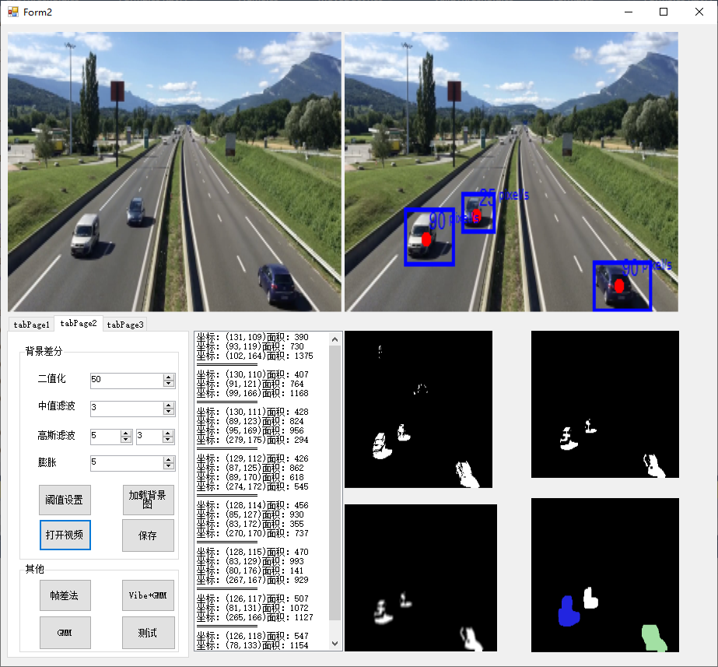
运行结果

Slide 12
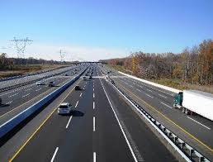
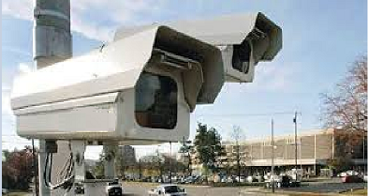
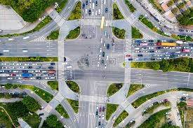

总结与展望
高速公路测速
安防监控
十字路口监控
自适应
控制
交通灯

Slide 13
感谢各位专家评委听取我的报告，希望各位老师批评指正！

